Slide 1
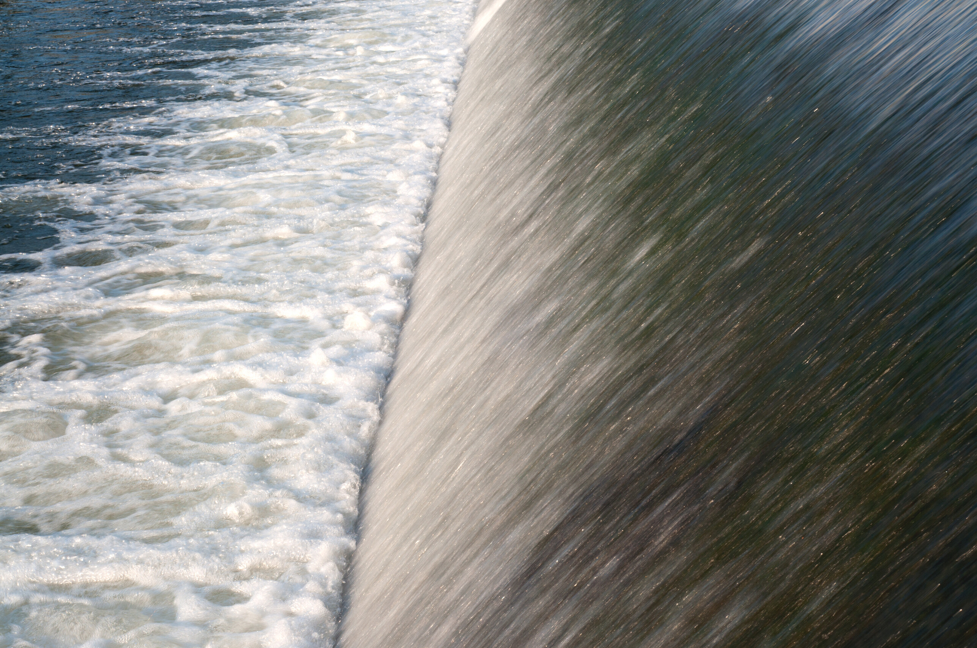








CONSERVAÇÃO DE ÁGUA E SOLOS
Lovania Maria Secco Werlang
Técnica em Recursos Hídricos - AESA

Slide 2
CONTEÚDO
1 - Conservação de água
1.1 - Ciclo hidrológico
1.2 - Distribuição de água no planeta
1.3 - Política Estadual de Recursos Hídricos
1.4 - Política Nacional de Recursos Hídricos
1.5 - Princípio de uso da água
1.6 - Uso econômico da água
1.7 - Monitoramento do Consumo
2 - Conservação dos solos
2.1 - Constituição do solo
2.2 - Propriedade do solo
2.3 - Principais problemas decorrentes do mau uso do solo
2.4 - Práticas para conservar a qualidade do solo

Slide 3
CONSERVAÇÃO DE ÁGUA
A preservação da água envolve:
Reduzir o consumo, evitar desperdícios e proteger as fontes hídricas.
Ações como:
-Consertar vazamentos,
-Tomar banhos mais curtos,
- Reutilizar água da máquina de lavar
- Evitar poluição dos corpos hídricos.

Slide 4
O Ciclo Hidrológico
O ciclo consiste nas fases que a água percorre em sua trajetória no globo terrestre, envolvendo os estados líquido, gasoso e sólido, um verdadeiro mecanismo vivo que mantém a vida no planeta.

Slide 5
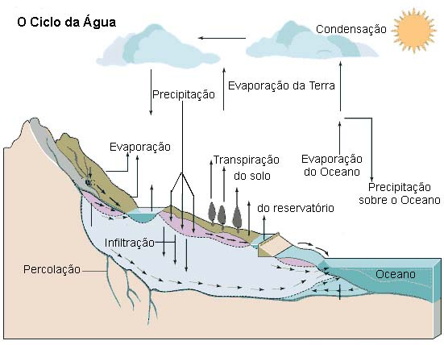

Slide 6
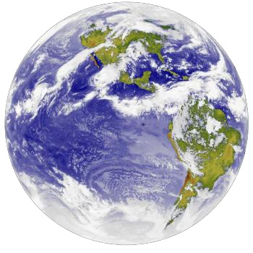
Distribuição da água no Planeta
¼ do Planeta = Terra
¾ do Planeta = Água
Salgada: 97,3%
Doce: 2,7%
= 100%
Calotas Polares: 68,9 %
Água subterrânea doce: 29,9 %
Rios e lagos: 0,3 %
Outros: 0,9%

Slide 7
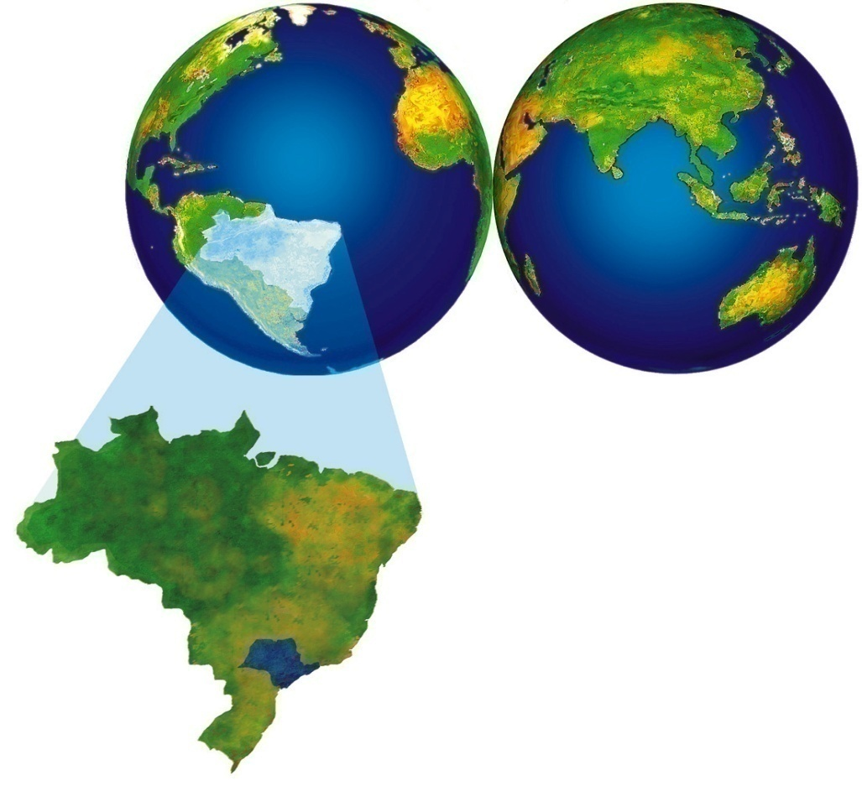
E no Brasil?
O Brasil é possuidor de 12 a 14 % da água da terra, porém mal distribuída.
Mais de 70 % das águas brasileiras estão nos rios da Amazônia

Slide 8
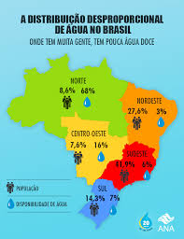

Slide 9
- A água é elemento indispensável à vida, em qualquer de suas manifestações.
- É bem escasso diante do crescimento populacional acelerado e incremento das atividades produtivas.
- Deve ser usado racionalmente, moderadamente e conscientemente.

Slide 10
Política Estadual Lei nº 6.308/96
Política Nacional Lei nº 9.433/97
A água:
- É um bem de domínio público;
- É um recurso natural limitado: dotado de valor econômico;
- Em situação de escassez: uso prioritário é o abastecimento humano e dessedentação de animais.

Slide 11
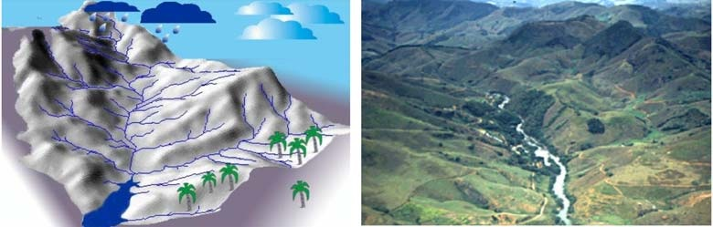
Unidade de planejamento

Slide 12
  PRINCÍPIOS DE USO
  - Redução de impactos hídricos advindos da impermeabilização do solo;
  - Aproveitamento da água de chuva;
  - Articulação das intervenções com fins demonstrativos e educativos;
  - Reuso de água para usos não nobres.

Slide 13
Uso econômico da água
  - Avaliação de dispositivos hidráulicos
  - Controle de perdas
  - Monitoramento do consumo
  Alteração de hábitos
  Reúso da água

Slide 14
  Monitoramento do Consumo
  Estudo detalhado das condições de oferta e demanda (Balanço Hídricos);
  Monitoramento das condições de uso;
  Acompanhamento quantitativo e qualitativo da água;
  Monitoramento contínuo.

Slide 15
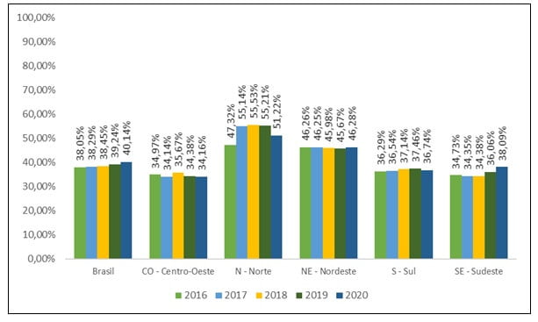
PERDAS DEPOIS DE SER CAPTADA

Slide 16
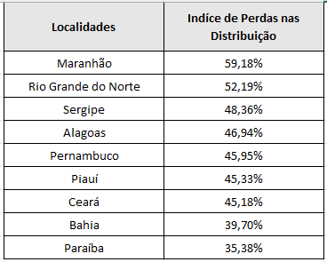
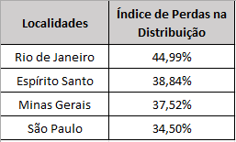
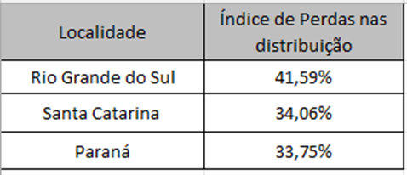
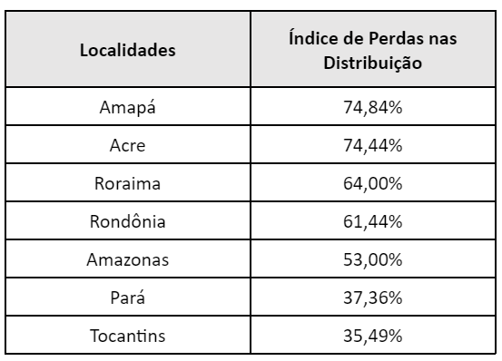
Estado | Índice de Perdas na Distribuição (%)
Distrito Federal | 34,4
Goiás | 27,7
Mato Grosso do Sul | 33,6
Mato Grosso | 34,4

Slide 17
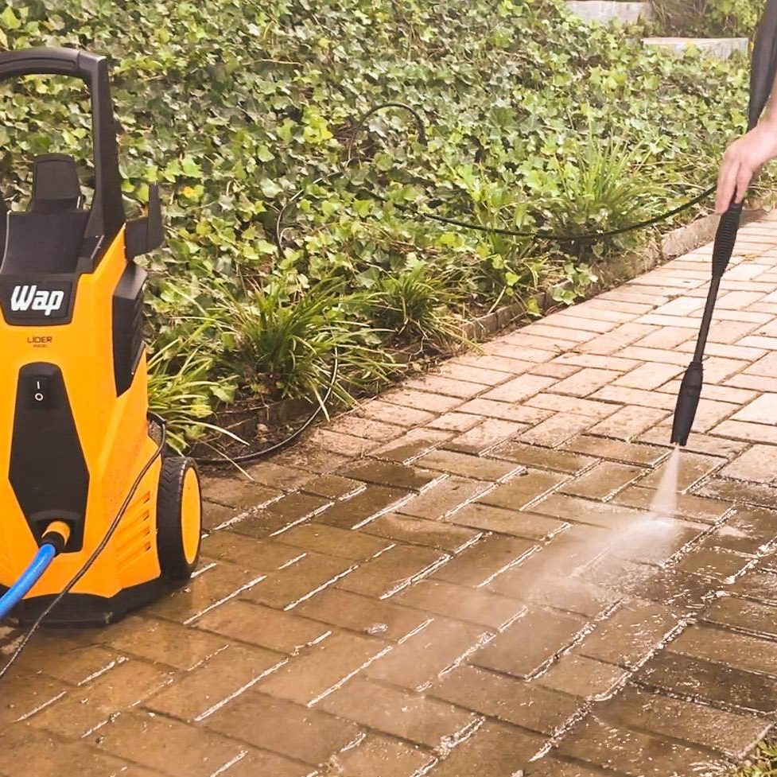
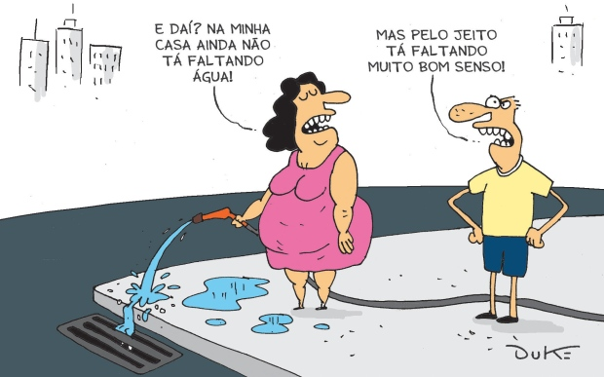

Slide 18
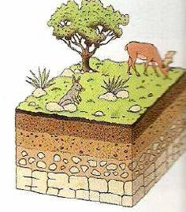
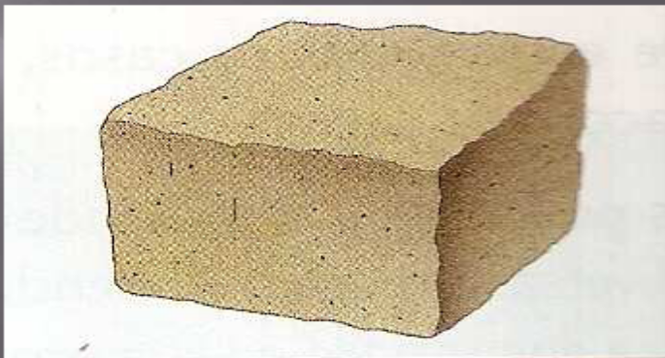
CONSERVAÇÃO DOS SOLOS
Solo é a camada superficial da crosta terrestre, formada pela desintegração de rochas e decomposição de matéria orgânica. Composto por minerais, ar, água e matéria orgânica, o solo se organiza em horizontes (camadas) com o passar do tempo.
Fase 1 - Rocha Mãe
Fase 4 - Rocha Mãe com ação de agentes

Slide 19
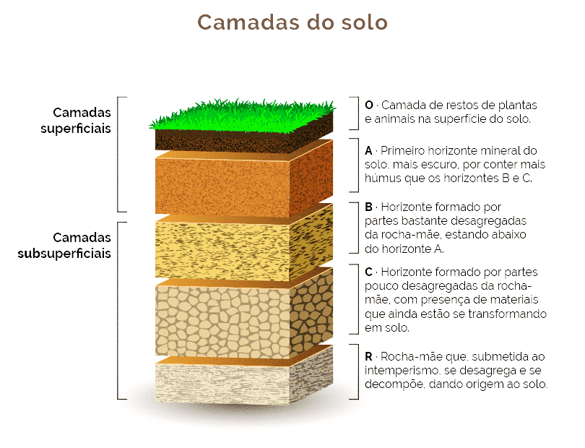
15 cm desenvolvimento das culturas
A formação de apenas 1 cm de solo leva cerca de 200 a 400 anos em condições favoráveis, mas pode demorar muito mais.

Slide 20
Constituição do solo

Slide 21
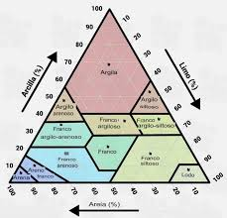
PROPRIEDADE DO SOLO
Textura
Estrutura
- Consistência/Plasticidade
- Densidade Global
- Densidade de partículas
- Porosidade do solo
Triângulo de Classificação do solo

Slide 22
CONSERVAR O SOLO
Solo Mal Conservado Causa Graves Problemas.
Com Consequências:
Ambientais;
Sociais;
Econômicas.

Slide 23
Atividades humanas responsáveis pela degradação do solo

Slide 24
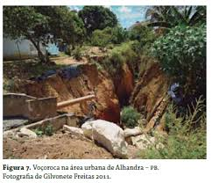
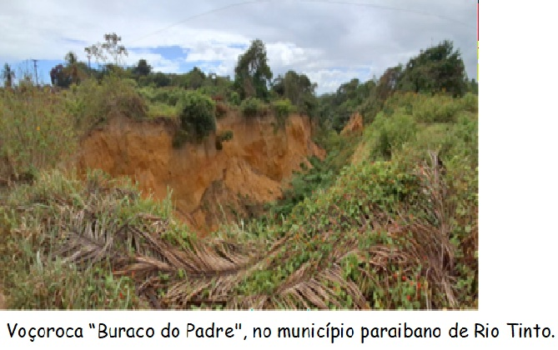
Principais problemas decorrentes do mau uso do solo
Erosão Hídrica e Eólica: A remoção da vegetação nativa deixa o solo exposto, facilitando que a chuva e o vento carreguem a camada fértil, formando sulcos, ravinas e, em casos extremos, voçorocas.

Slide 25
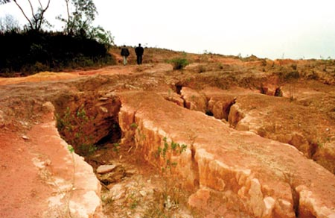
SOLO SEM VEGETAÇÃO

Slide 26
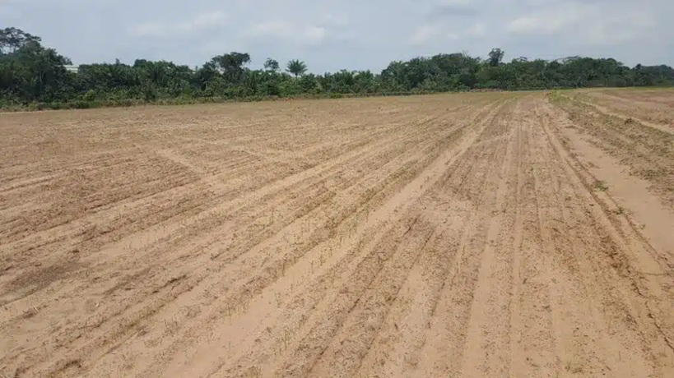
Perda de Fertilidade: O solo degradado perde nutrientes essenciais, matéria orgânica e microrganismos importantes, tornando-se improdutivo, diminuindo a produção de alimentos.

Slide 27
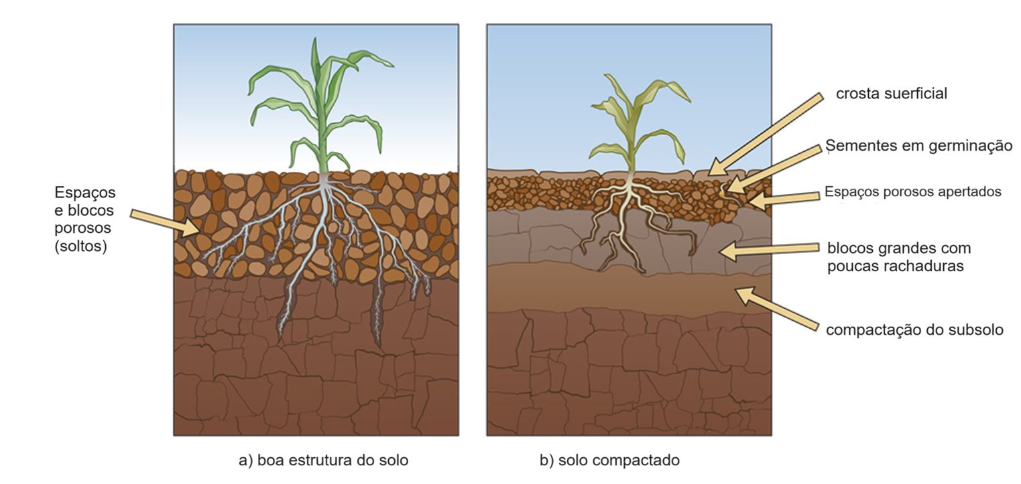
Compactação: O uso de maquinário pesado e o pisoteio excessivo do gado compactam o solo, bloqueando a entrada de ar e água, o que prejudica o desenvolvimento das raízes e aumenta o risco de erosão.

Slide 28
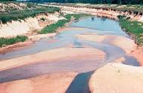
Assoreamento de Córregos e Rios: A terra erodida é transportada para os cursos d'água, causando assoreamento (acúmulo de sedimentos), o que prejudica a fauna aquática, dificulta a navegação e aumenta o risco de enchentes.

Slide 29
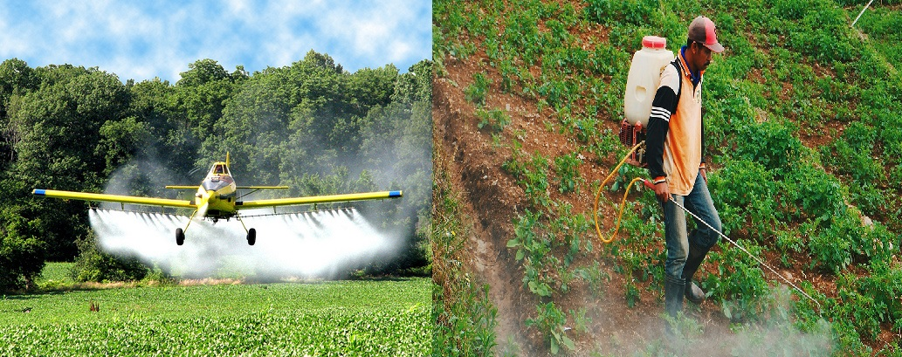
Contaminação Química: O uso desmedido de agrotóxicos e fertilizantes, além do descarte incorreto de lixo e chorume, contamina o solo e os lençóis freáticos, prejudicando a saúde pública e o ecossistema.

Slide 30
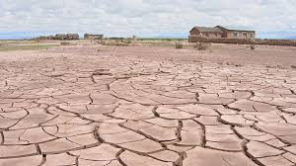
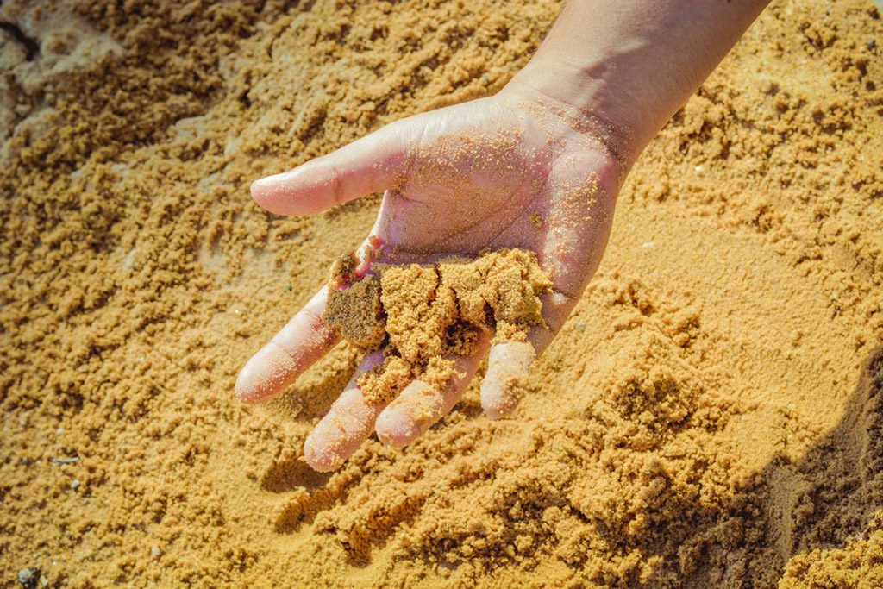
Desertificação: Processos onde o solo perde sua capacidade de reter água e nutrientes, tornando-se arenoso ou infértil, avançando para um estado de deserto, frequentemente agravado pelo manejo inadequado.

Slide 31
PRÁTICAS PARA CONSERVAR A QUALIDADE DO SOLO
TIPOS:
I - Práticas Conservacionistas de Caráter Vegetativo;
II - Práticas Conservacionistas de Caráter Edáfico;
III - Práticas conservacionistas de Caráter Mecânica.

Slide 32
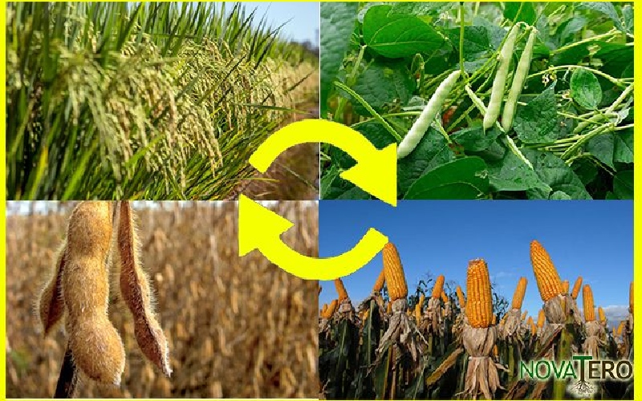
I - Práticas Vegetativas
Rotação de culturas:
Alternar diferentes tipos de culturas em uma mesma área para evitar o esgotamento de nutrientes e melhorar a estrutura do solo.

Slide 33
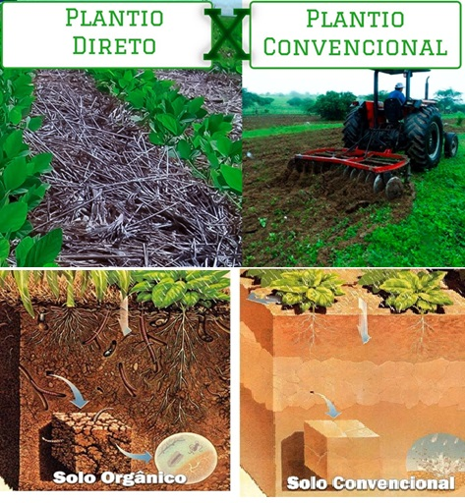
Plantio direto:
Manter o solo coberto com palhada ou outros resíduos vegetais, minimizando o revolvimento do solo para evitar a erosão e melhorar a saúde do solo.

Slide 34
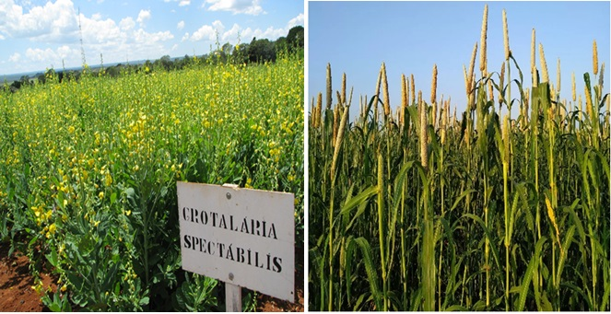
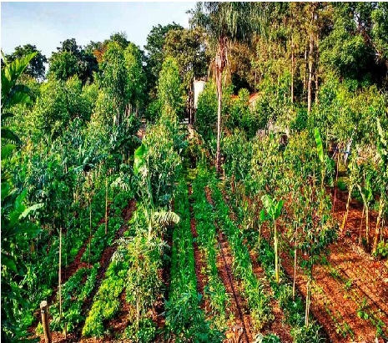
Adubação verde:
Sistemas agroflorestais:

Slide 35
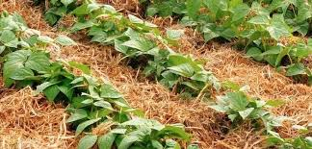
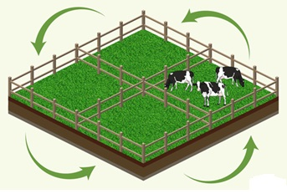
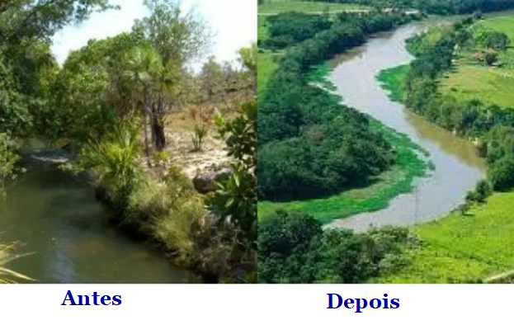
Cobertura morta
Manejo de pastagens
Recomposição de matas ciliares

Slide 36
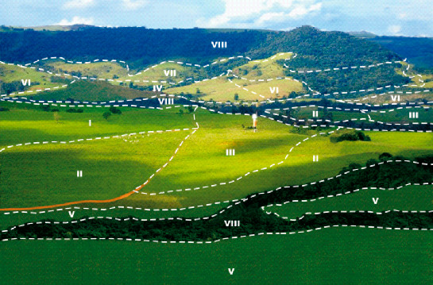
II - PRÁTICAS EDÁFICAS
Cultivo de acordo com a capacidade de uso da terra
Terras com boa aptidão (Classes I-IV) podem ser usadas para culturas anuais e perenes, enquanto terras com maiores restrições (Classes V-VII) são mais adequadas para pastagens e reflorestamento. Terras impróprias para cultivo (Classe VIII) devem ser destinadas à preservação.

Slide 37
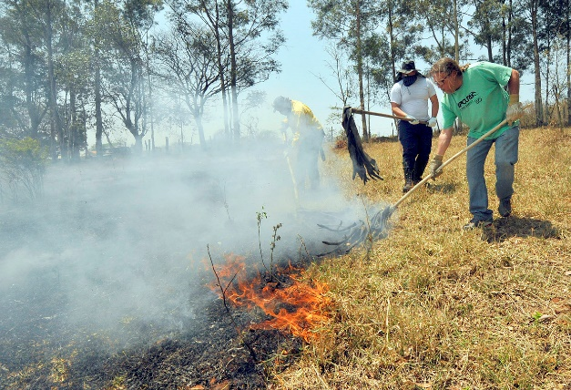
Controle do fogo
As queimadas são uma das formas mais severas de degradação do solo, pois destroem a matéria orgânica, matam microrganismos essenciais e aumentam a compactação e a acidez. O fogo remove a cobertura vegetal, tornando o solo suscetível a erosão, perda de nutrientes e à desertificação, prejudicando a produtividade agrícola

Slide 38
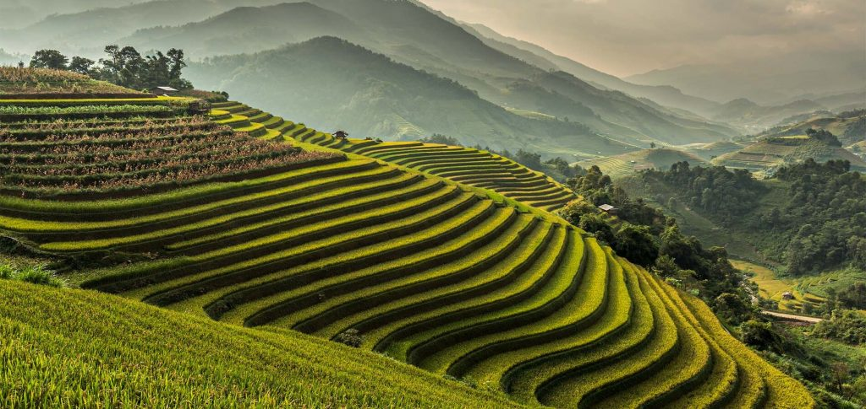
III - PRÁTICAS MECÂNICAS
Curvas de nível e terraceamento:
A construção de barreiras em contorno, seguindo as curvas de nível do terreno, para diminuir a velocidade da água da chuva e evitar a erosão

Slide 39
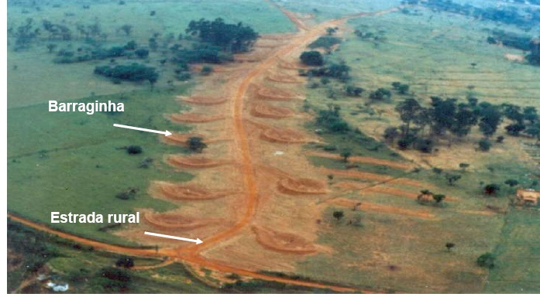
Canais e barragens
Estruturas que visam reduzir o escoamento superficial da água e promover a infiltração no solo.

Slide 40
MUDANÇA DE COMPORTAMENTO
1 – Você está disposto a mudar seu comportamento com relação ao uso do solo?
2 – O que você faria para o solo ficar mais protegido e produtivo?

Slide 41
Lembre-se:
- O solo é um recurso finito e essencial para a vida na Terra.
- A poluição do solo tem consequências graves e abrangentes que afetam o meio ambiente e a saúde humana.
- É fundamental tomar medidas para prevenir e combater a poluição do solo.
- Juntos, podemos construir um futuro com um solo mais saudável e um planeta mais sustentável.

Slide 42

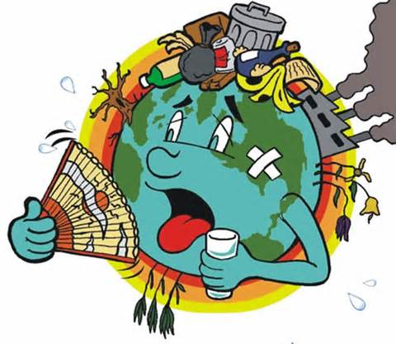
- DIA DA SOBRE CARGA - (24 DE Julho 2025)
- 22 DE MARÇO
– DIA 5 DE DEZEMBRO

Slide 43
CUIDE DA ÁGUA E DO SOLO
DA GENTE
www.aesa.pb.gov.br
www.ana.gov.br

